Slide 1
Презентация на тему:
«История матрёшки»
(2 мл. группа)
Подготовила воспитатель:
Черкашина Г,Н,

Slide 2
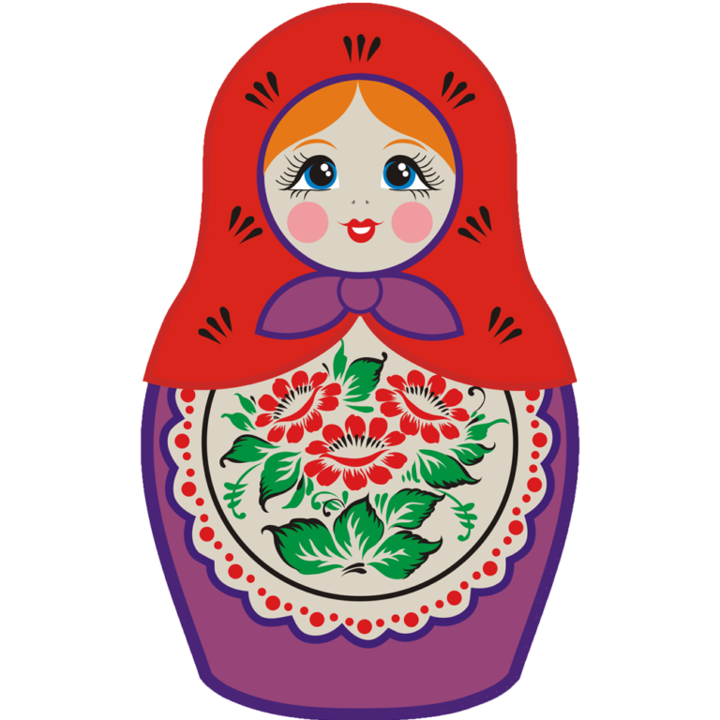
загадка
Есть для вас одна игрушка,
Не лошадка, не Петрушка.
Алый шелковый платочек,
Яркий сарафан в цветочек,
Упирается рука в деревянные
бока
А внутри секреты есть:
Может три, а может шесть.
Разрумянилась немножко
Наша русская …..
( Матрёшка).

Slide 3
Существует предположение о том, что матрешка имеет японские корни. Около ста лет назад в Россию из далекой Японии купцы привезли маленькие игрушки-куколки старца Фукурума и деревянных Кокэси, внутри которых оказались еще не сколько фигурок, вложенных одна в другую. Этот японский образец, выполненный с большим юмором, представлял собой множество вставляемых друг в друга фигурок японского мудреца Фукурума — лысоватого старичка с головой вытянутой вверх от многочисленных раздумий.

Slide 4
В конце 19 века купчиха А. Мамонтова привезла из заморской страны Японии интересную японскую игрушку. Токарь по дереву Василий Звездочкин, выточил из дерева первую русскую матрешку, фигурки также вкладывались одна в другую.

Slide 5
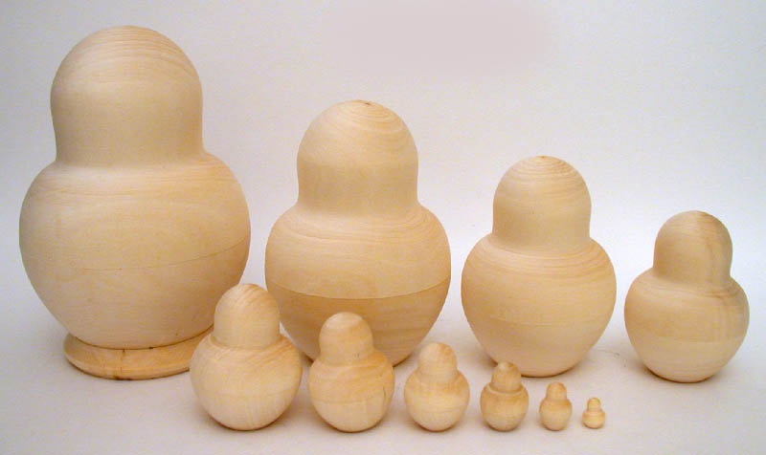
Матрёшка – одна из самых популярных русских игрушек, русский сувенир. Ее изготавливают из липы и березы, дерево сначала сушат. Затем распиливают на бруски. Из них и вытачивают фигурки.

Slide 6
Затем фигурку обрабатывают шкуркой и расписывают. После покрывают лаком.

Slide 7
Матрешку знают во всем мире. Матрёшкой называют игрушку, изображающую девочку в сарафане и платочке. Эта игрушка особенная. Она легко разбирается. В каждой большой живет маленькая, а в маленькой еще меньше. Этих куколок называли Матренами. Слово «Матрена» означало - «мать» и действительно матрешка, напоминает нам маму многочисленного семейства.

Slide 8
Мастера расписывали игрушки по разному. Самыми популярными считаются Майдановские матрешки. Такую матрешку можно отличить от других по цветку шиповника(розы)

Slide 9
Загородская матрешка— это круглолицая девушка в платке и сарафане с передником, роспись яркая с использованием 3-4 цветов (красный или оранжевый, желтый, зеленый и синий). Линии лица и одежды обведены черным контуром. .

Slide 10
Семеновские матрешки раскрашены в яркие цвета, в основном желтый и красный. Платок обычно раскрашен в горошек.

Slide 11
Вятская матрешка - наиболее северная из всех российских матрешек. Этот вид матрешечного мастерства можно смело назвать самым сложным по части производства, ведь кроме самой росписи используется украшение ржаной соломкой..

Slide 12
Есть еще и Тверская матрешка. Для этих матрёшек характерна роспись золотым и серебряным орнаментом

Slide 13
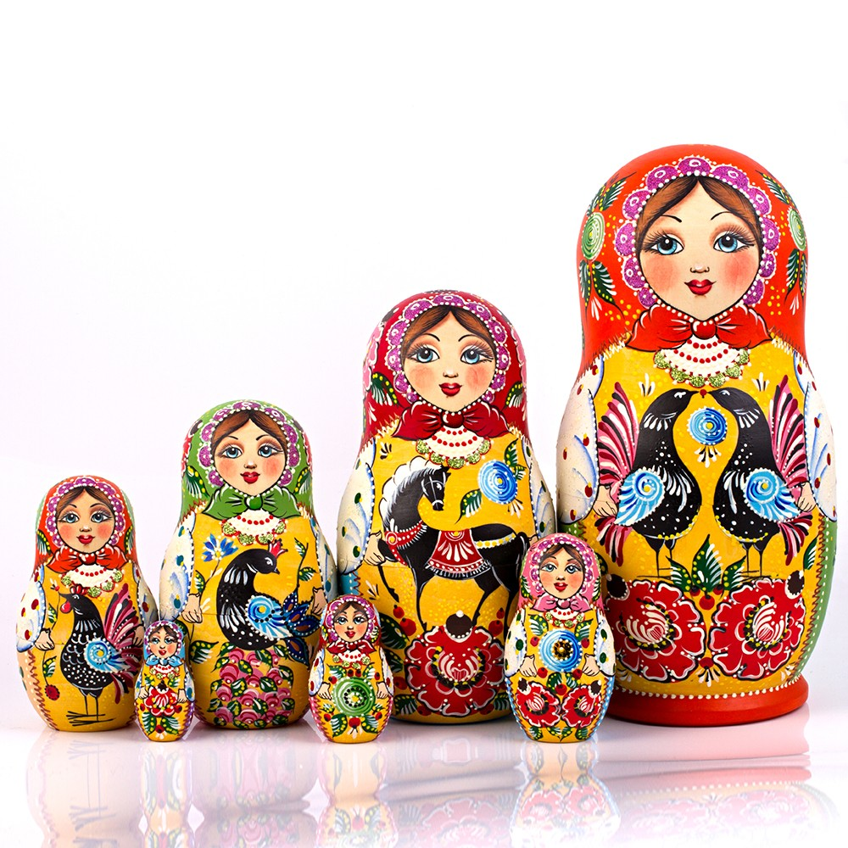
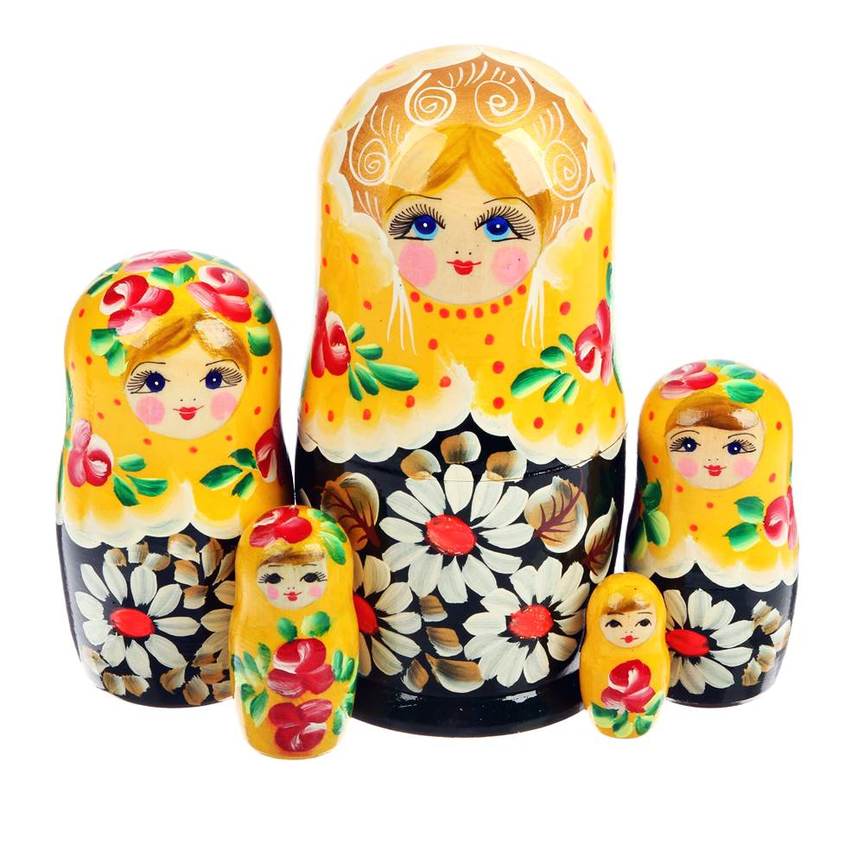
Спасибо за внимание!

